Slide 1
No Need 2 Drink
Groupe Alpha C : Arthur / Jules / Sacha / Philaé

Slide 2
Problème : Je suis exclu car je ne consomme pas d’alcool.
L’opportunité :
La non consommation d’alcool n’empêche pas, et permet même la sociabilisation.

Slide 3
A quoi ça sert ?
Création de liens plus authentiques
Meilleur état de santé
Contrôle de son image
Conscience et responsabilité de ses actes
Economie financière

Slide 4
Quels moyens disposons-nous ?
Conférences de sensibilisation
Législation concernant l’incitation à l’ivresse
Association contre les risques et la dépendance à l’alcool

Slide 5
Quels Impacts +/-
Economique :
Baisse du CA des groupes producteurs d’alcool
Déficit de la sécurité sociale
Sociaux :
Baisse de la mortalité
Augmentation des liens sociaux sincères
Baisse des agressions
Baisse des problèmes familiaux liés à l’alcool
Environnementaux :
Baisse de la pollution

Slide 6
Qu’est-ce qu’on fait concrètement ?
Renforcer les contrôles : présence de personnel responsable
Appliquer les lois : incitation à l'ivresse = harcèlement
Multiplier les campagnes de sensibilisation : établissements scolaire, entreprise, foyers...
Sensibiliser sur le contrôle de soi et de son image
Dédramatiser la sobriété en informant en masse dès le plus jeune âge
Création d'associations Informer et faire connaître la loi santé

Slide 7
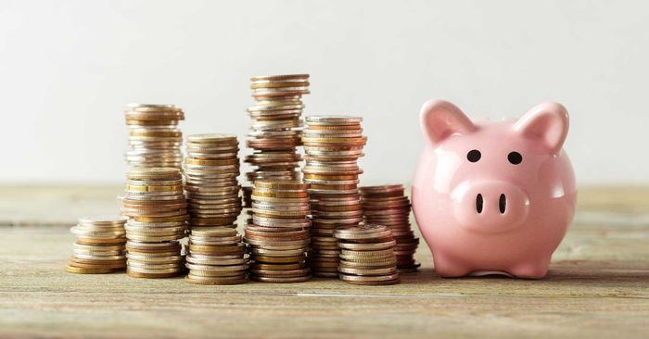
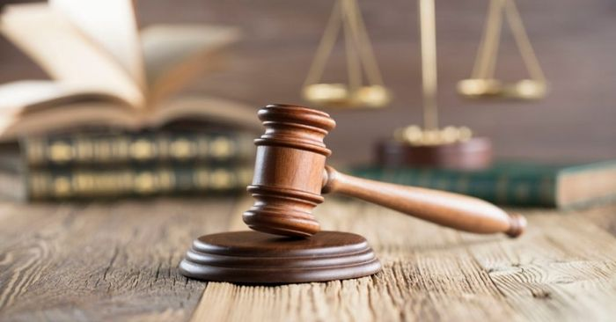
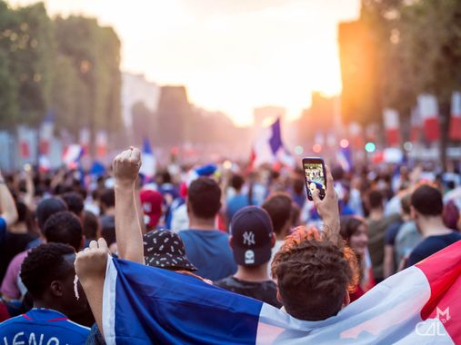
Communication
Législation
Contrôle
Economies
Rassemblements
Bon pour l’environnement

